Slide 1

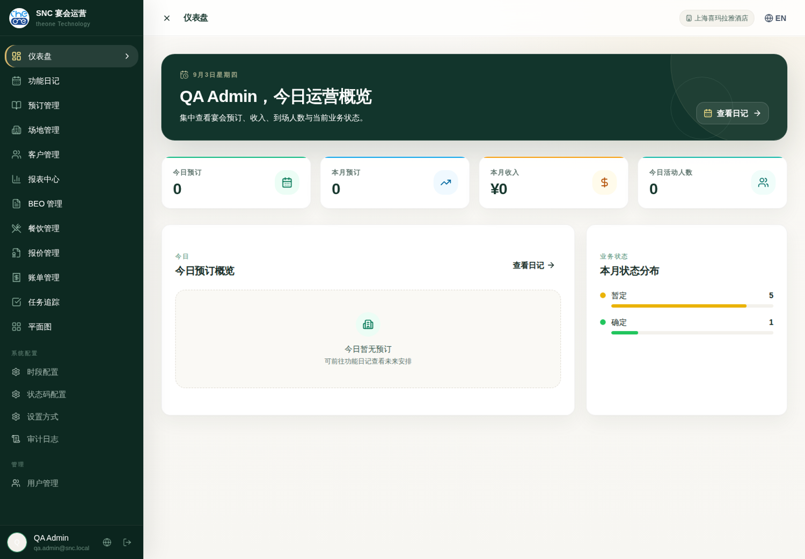
SMART BANQUET SALES & OPERATIONS
theone SNC
智慧宴会运营中枢
让每一场宴会，从销售到执行都井然有序
销售协同
AI 副驾驶
经营治理
壹蹴云科技（上海）有限公司
theone Technology
壹蹴云科技（上海）有限公司 · theone Technology
01

Slide 2
WHY NOW
宴会业务，真正难的是协同
跨部门、跨阶段、跨系统的信息断点，最终都会变成客户体验与经营效率的损耗。
01
信息散落
档期、客户、报价、合同与收款分散在表格、聊天和个人经验里。
从碎片化工具
客户信息
场地档期
报价版本
02
状态滞后
销售承诺、场地占用与执行准备缺少同一套实时状态。
BEO 要求
收款进度
03
交接断层
从销售到宴会服务、餐饮、财务，关键要求容易在交接中丢失。
theone SNC
04
经营难复盘
缺少一致的数据口径，管理层难以快速回答收入、转化与利用率。
到一套可执行、可追踪、可复盘的运营系统
壹蹴云科技（上海）有限公司 · theone Technology
02

Slide 3
ONE CONTINUOUS WORKFLOW
一套系统，贯穿完整宴会生命周期
从首次询价到活动结束，每一步都有清晰状态、责任人与业务记录。
01
02
03
04
05
06
07
询价
预订
报价
BEO
现场
结算
复盘
客户需求
档期与场地
方案与版本
执行指令
布置与服务
账单与收款
报表与审计
统一数据底座
客户 · 场地 · 预订
角色 · 权限 · 审计
中英双语 · 多酒店
所有业务对象在同一酒店上下文中关联
读写边界明确，关键操作全程留痕
同一产品适配不同酒店与团队
壹蹴云科技（上海）有限公司 · theone Technology
03

Slide 4
COMMAND CENTER
管理层看到全局，团队看到今天
运营驾驶舱把预订、收入、活动人数与业务状态放在同一个决策界面。
功能日记
预订管理
场地 × 日期 × 时段
订单、状态与收入
客户管理
BEO 管理
企业客户与联系人
执行文件与版本
账单收款
报表中心
开票、收款与结欠
经营趋势与利用率
ONE SOURCE OF TRUTH
壹蹴云科技（上海）有限公司 · theone Technology
04

Slide 5
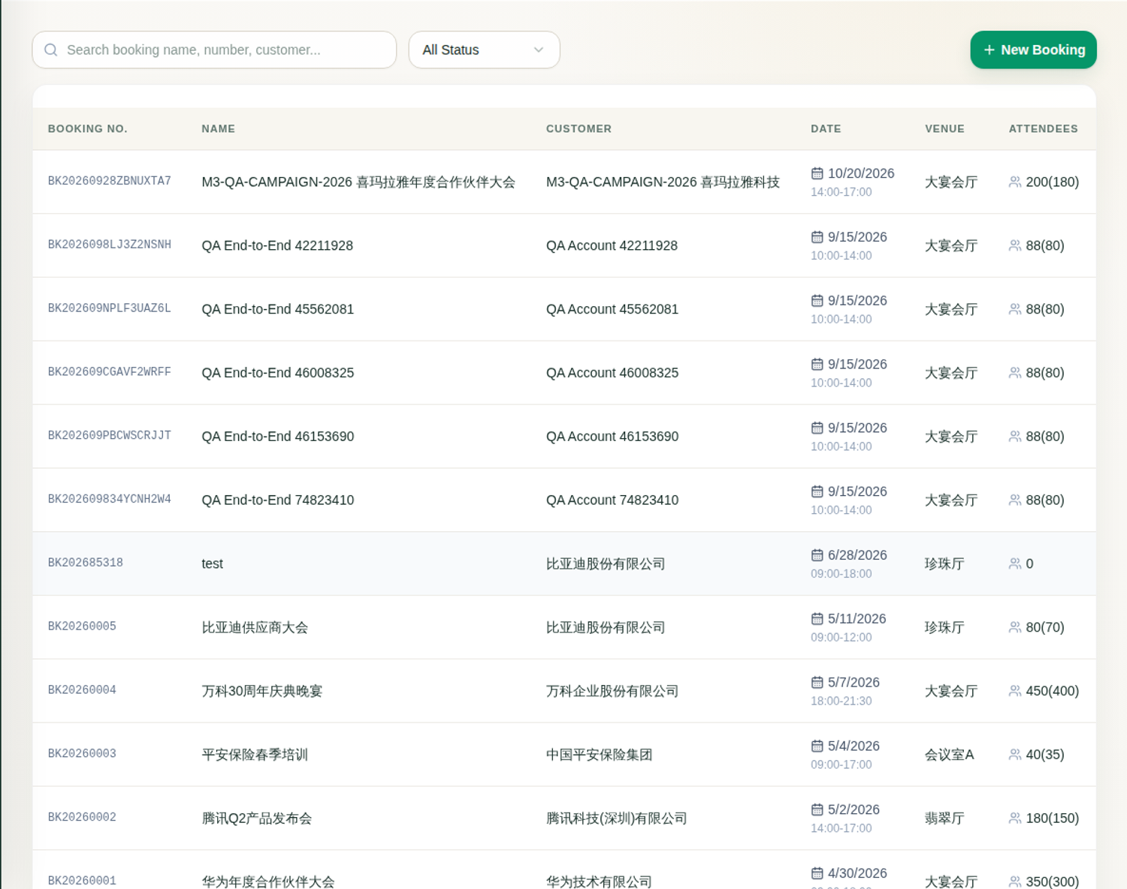
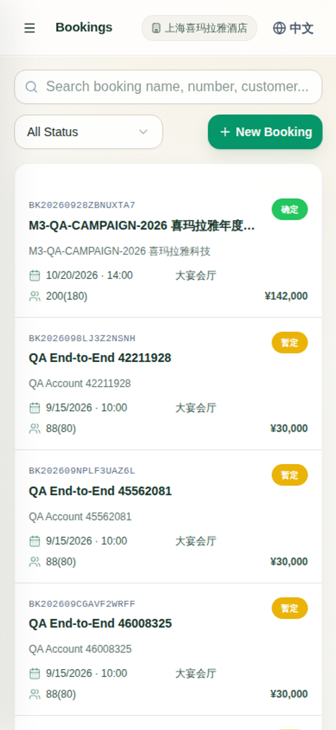
BOOKING TO EXECUTION
预订，不止是一张订单
每一笔业务同时连接客户、场地、人数、时间、收入、状态与后续执行。
状态流转
资源关联
移动协同
桌面管理
移动查看
同一套数据
连接办公室
与宴会现场
壹蹴云科技（上海）有限公司 · theone Technology
05

Slide 6
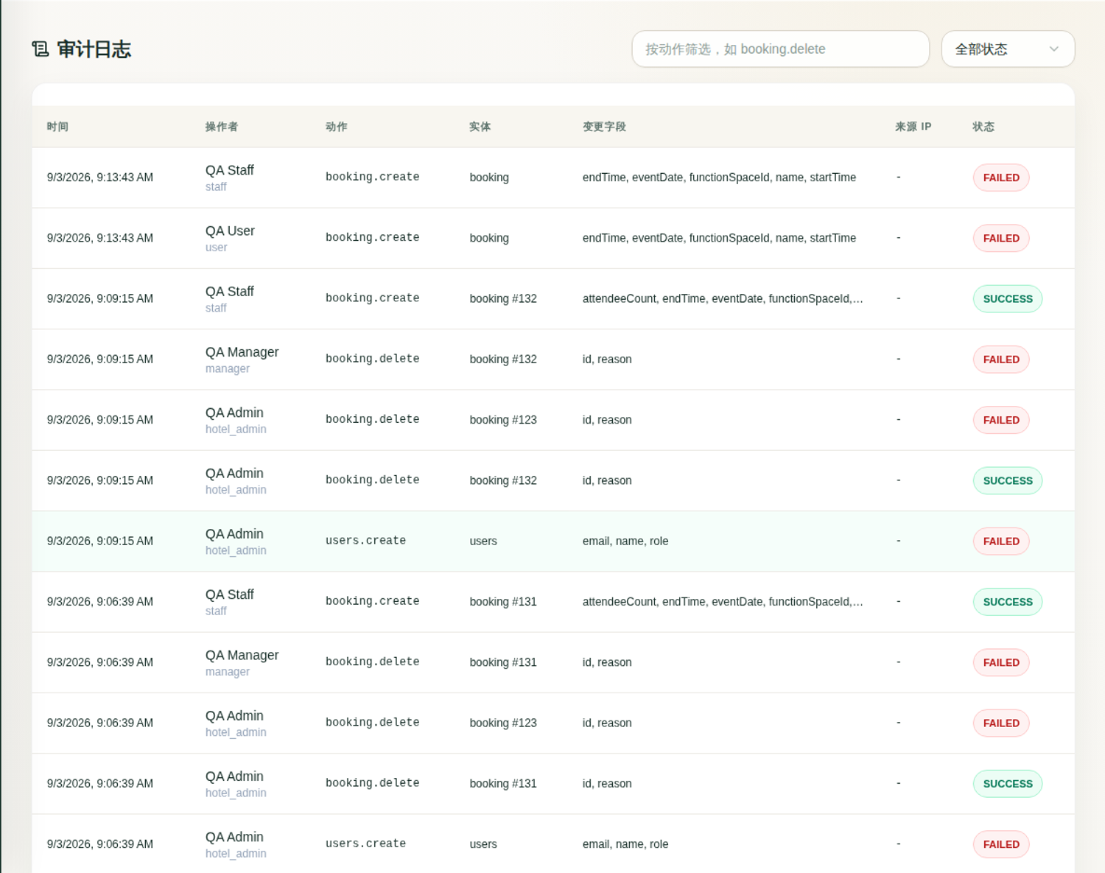
CONTROL & GOVERNANCE
把每一次操作，都变成可追溯的管理资产
商用系统不只要“能用”，还要清楚谁能做、做了什么、影响了哪些数据。
角色权限
普通用户、员工、经理、酒店管理员、超级管理员分层授权。
全局审计
新增、修改、删除及失败操作记录操作者、实体、字段和时间。
酒店隔离
所有业务查询与写入受 hotelId 约束，避免跨酒店访问。
备份恢复
多酒店数据可备份、校验并按依赖关系安全恢复。
壹蹴云科技（上海）有限公司 · theone Technology
06

Slide 7
AI OPERATIONS COPILOT
AI 已进入真实业务流程
每日简报、需求转预订草稿与运营问答已上线；关键业务写入始终由人确认。
LIVE · 每日简报
LIVE · 需求草稿
LIVE · 运营问答
运营概览
预订辅助
只读洞察
近期活动
提取日期与人数
当前酒店快照
待办与应收
识别餐饮与布置
回答经营问题
状态风险
列出待补字段
标明数据来源
行动建议
人工确认创建
不自动改写业务
可复核的行动建议
人工补齐后再创建
只读分析，不直接写入
下一阶段：BEO 草稿、SOP / 菜单知识助手、会谈纪要转任务与订单风险雷达。
权限继承
租户隔离
结构化校验
人工确认
AI 全程审计
壹蹴云科技（上海）有限公司 · theone Technology
07

Slide 8

从一场宴会开始，
建立可复制的运营标准
theone SNC 将销售、执行与经营治理连接在同一条业务链路上。
壹蹴云科技（上海）有限公司
配置
迁移
上线
theone Technology
01
02
03
酒店、场地、状态与角色
客户与历史业务数据
培训、试运行与持续优化
service@biipone.com
壹蹴云科技（上海）有限公司 · theone Technology
08

